Slide 1
Web сайт
Проект выполнил ученик МАОУ «Математический лицей» 8В класса Слободенюк Илья Андреевич

Slide 2
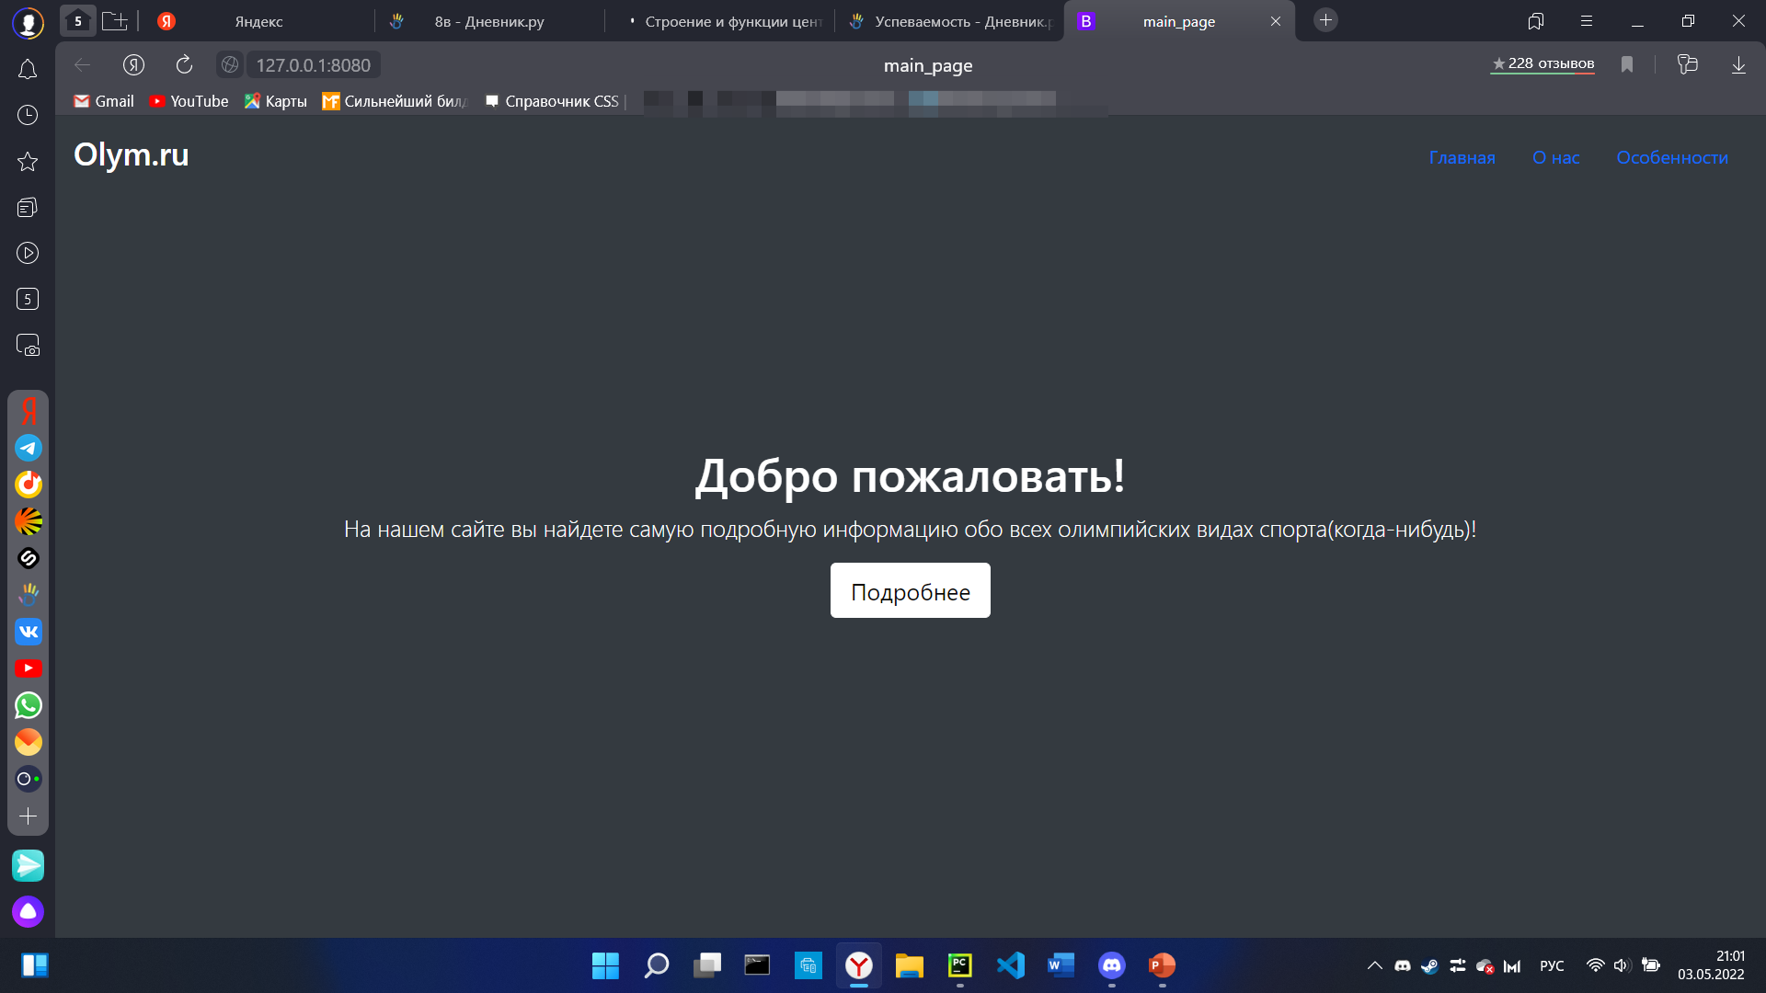
Структура и функционал
Нас встречает главная страница, с которой можно перейти на другие, но вернуться на эту уже нельзя(казалось бы).

Slide 3
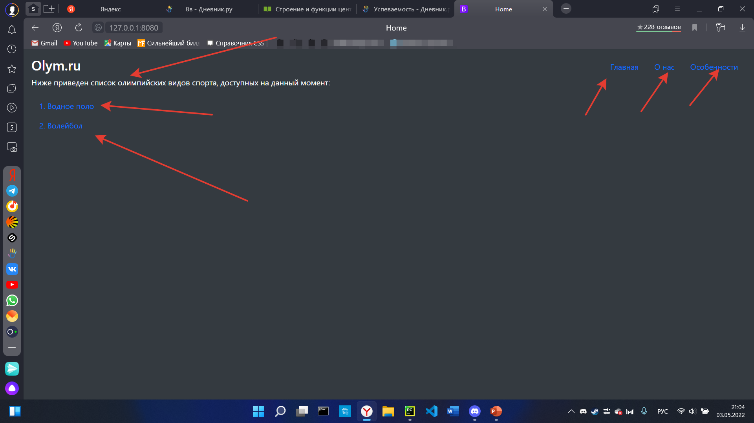
Если нажать на кнопку Главная то мы окажемся… угадайте где.
Здесь приведен список доступных на данный момент видов спорта

Slide 4
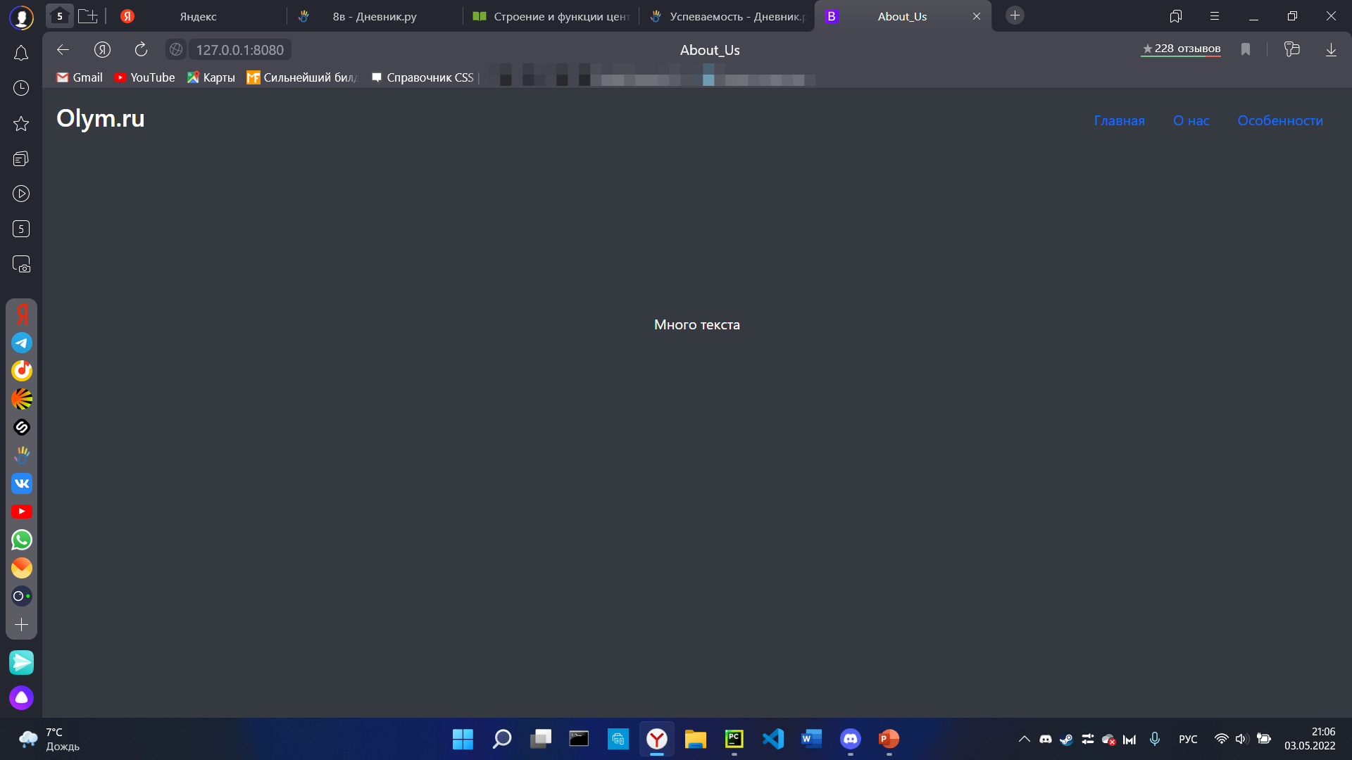
Во вкладке о нас располагается все, что вам хочется о нас знать. ☺

Slide 5
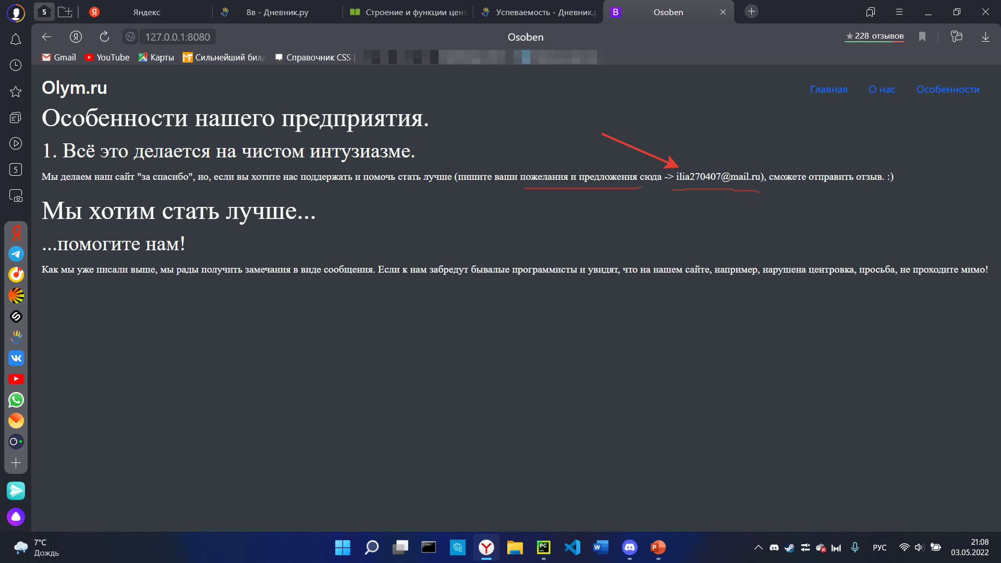
Во вкладке особенности же находится скромное описания нашего предприятия.

